Slide 3
ПРИВЕТСТВУЕМ участников регионального этапа
в Республике Саха (Якутия) 2023-2024 уч.г.

Slide 4
ОРГАНИЗАТОРЫ
Министерство просвещения
Российской Федерации
Министерство образования и науки
Республики Саха (Якутия)
Малая академия наук Республики Саха (Якутия)
Организаторы олимпиады дорожат традициями отечественной школы с ее верой в человека и стремлением выявить его индивидуальные способности

Slide 5
Школьный этап
Муниципальный этап
Региональный этап
Заключительный этап
24 предметных олимпиад: всероссийская олимпиада школьников по общеобразовательным предметам — одна из наиболее крупных и известных очных олимпиад в нашей стране. Она стала наследницей государственных всесоюзных и всероссийских олимпиад, которые проводились в Советском Союзе с 1960-х годов. В настоящее время на территории РС(Я) олимпиада проводится по 22 предметам.
Notes:
5

Slide 6
в Республике Саха (Якутия) в 2023-2024 уч.г. Проведение олимпиады регулируется Порядком, утвержденным приказом Минпрос России от 27 ноября 2020 г. № 678 Школьный этап: 78384 участников 35545 победителей и призеров Муниципальный этап: 23503 участников 7631 победитель и призер Региональный этап: 1711 приглашенных участников план: победителей и призеров будет не менее 45% от числа участников (нужно набрать баллов выше 50%) Заключительный этап: 30 участников (план) максимальное количество дипломов победителей и призеров

Slide 7
«Предоставляя равные возможности, организаторы олимпиады школьников помогают участникам поверить в свои силы» Сеть поддержки олимпиадника в регионе: - предметно-методическая комиссия; - предметное жюри; - оргкомитет олимпиады открытый для учителей и родителей по организационным вопросам проведения этапов ВсОШ в РС (Я); - региональные учебно-тренировочные сборы, профильные образовательные программы «Олимпиадная школа», турниры, чемпионаты, конкурсы-конференции, дистанционные курсы ОЦ «Сириус»; - официальный сайт олимпиады с актуальными сведениями https://lensky-kray.ru/info/vseros/ «Каждый обучающийся получает возможности для самореализации на равных с другими участниками олимпиады»

Slide 8
«Всероссийская олимпиада школьников помогает обучающемуся узнать, в чем он силен, и проявить его уникальные способности для саморазвития» Подготовка к олимпиадам через МАН РС(Я) – РЦ: - УТС (учебно-тренировочные сборы) по подготовке к предметные олимпиадам; - школы интенсивного обучения для 5-7 классов; - профильные школы по фундаментальным наукам для 8-9 классов; - профильные смены по искусству и проектные смены по креативной индустрии; - регулярные смены – еженедельные занятия со школьниками по ключевым направлениям РЦ, проводимые очно на базах РЦ и опорных площадках; - индивидуальная подготовка школьников, показавших наивысшие результаты (математика, биология, информатика, история, обществознание и право, экология, физическая культура).

Slide 9
«Самое ценное в том, что обучающиеся могут испытать себя, узнать о своих талантах и проявить их, общаясь и сотрудничая с другими целеустремленными сверстниками» Что дает грамота/диплом победителя и призера всероссийской олимпиады школьников? - победители и призеры заключительного этапа всероссийской олимпиады школьников получают право на прием без вступительных испытаний в вузы; - победители и призеры ЗЭ ВсОШ в РС(Я) получают премию Главы РС(Я); - победители и призеры ЗЭ ВсОШ претендуют на Грант Президента РФ при поступлении в вуз на бюджетное место; - грамота регионального этапа ВсОШ дает дополнительные баллы при поступлении в вузы; - победители РЭ ВсОШ рекомендуются на стипендию Главы РС(Я); - все участники РЭ ВсОШ могут побывать в ВДЦ за счет квоты региона; - победители и призеры РЭ ВсОШ могут претендовать на стипендию МАН РС(Я) (ДЧ и ЧК) - победители РЭ ВсОШ могут претендовать на грант одаренных детей и молодежи Но «Целевой фонд будущих поколений».

Slide 10
«Всех победителей олимпиады объединяет то, что они смело используют свои уникальные способности» Как попасть на заключительный этап всероссийской олимпиады школьников? Чтобы получить приглашение на заключительный этап ВсОШ по конкретному общеобразовательному предмету необходимо: - получить статус победителя и призера заключительного этапа олимпиады года, предшествующего году проведения олимпиады; - набрать на региональном этапе проходной балл по конкретному общеобразовательному предмету в текущем учебном году; - чтобы получить возможность стать участником по квоте (в случае, если из этого субъекта ни один участник не набрал проходной балл по данному предмету) нужно показать лучший результат на региональном этапе в своем субъекте (при этом набрать не менее 50% от проходного балла в текущем учебном году),

Slide 11
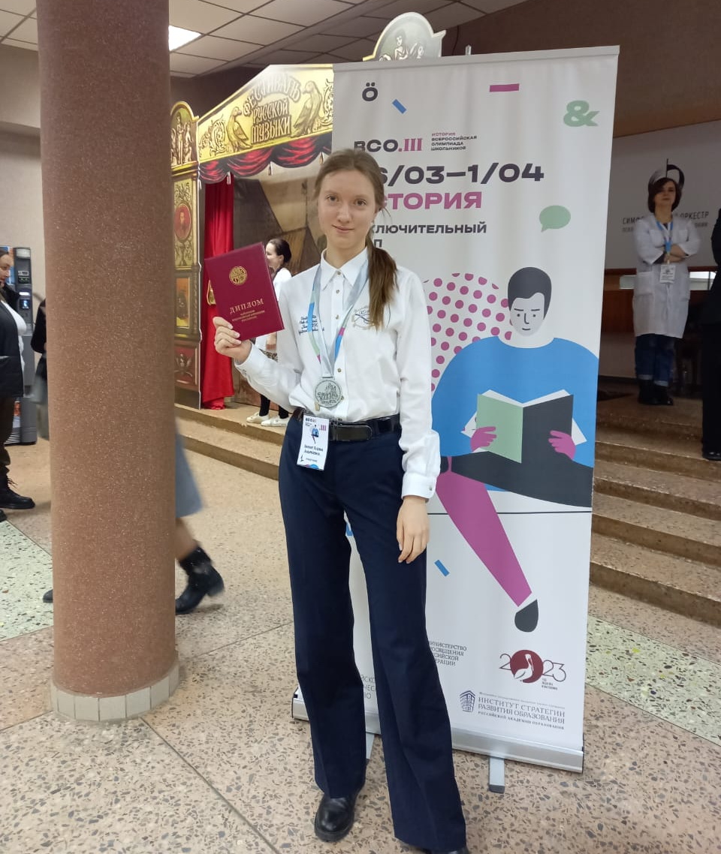
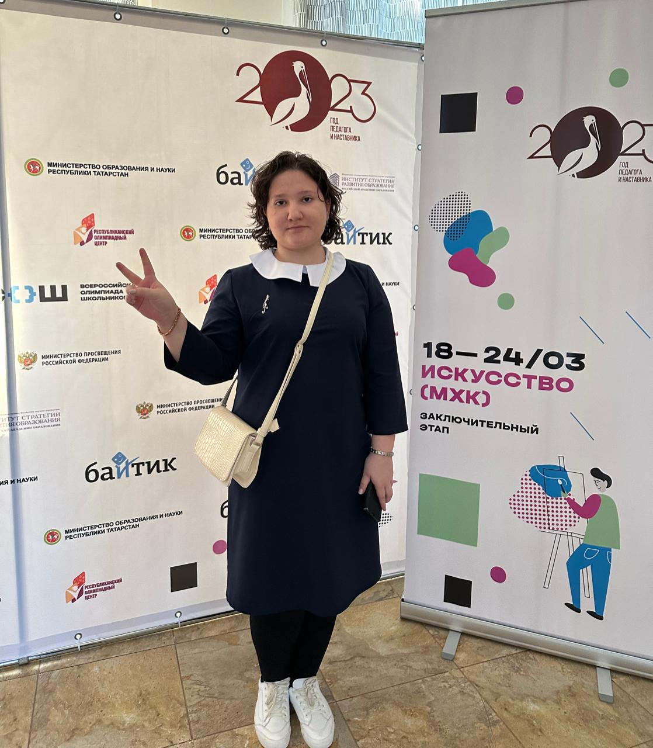
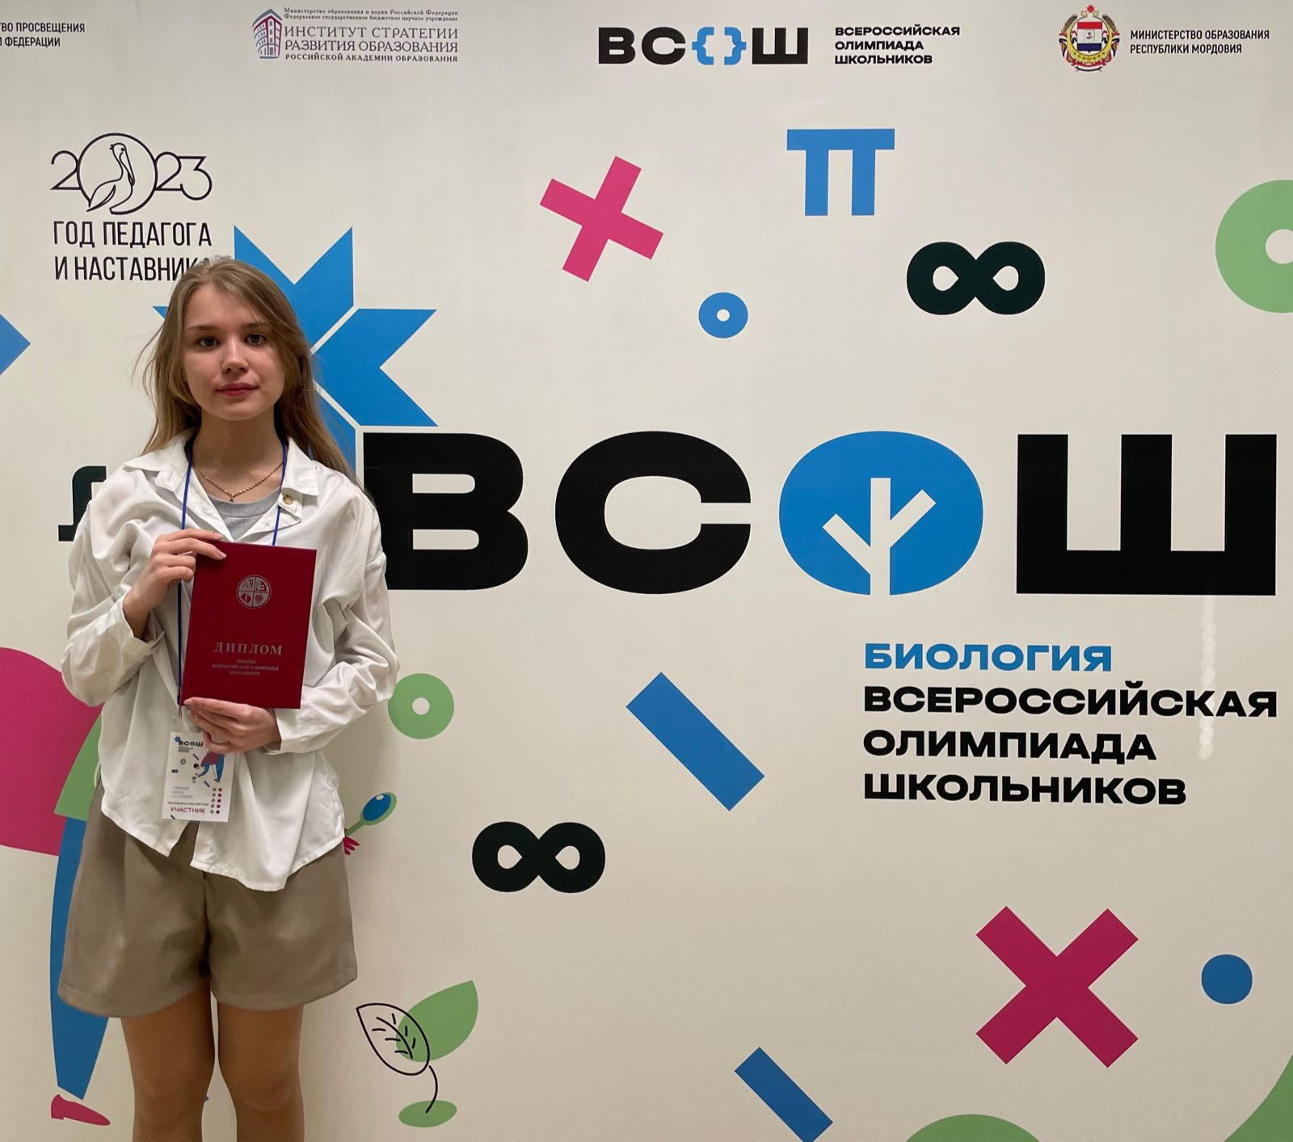
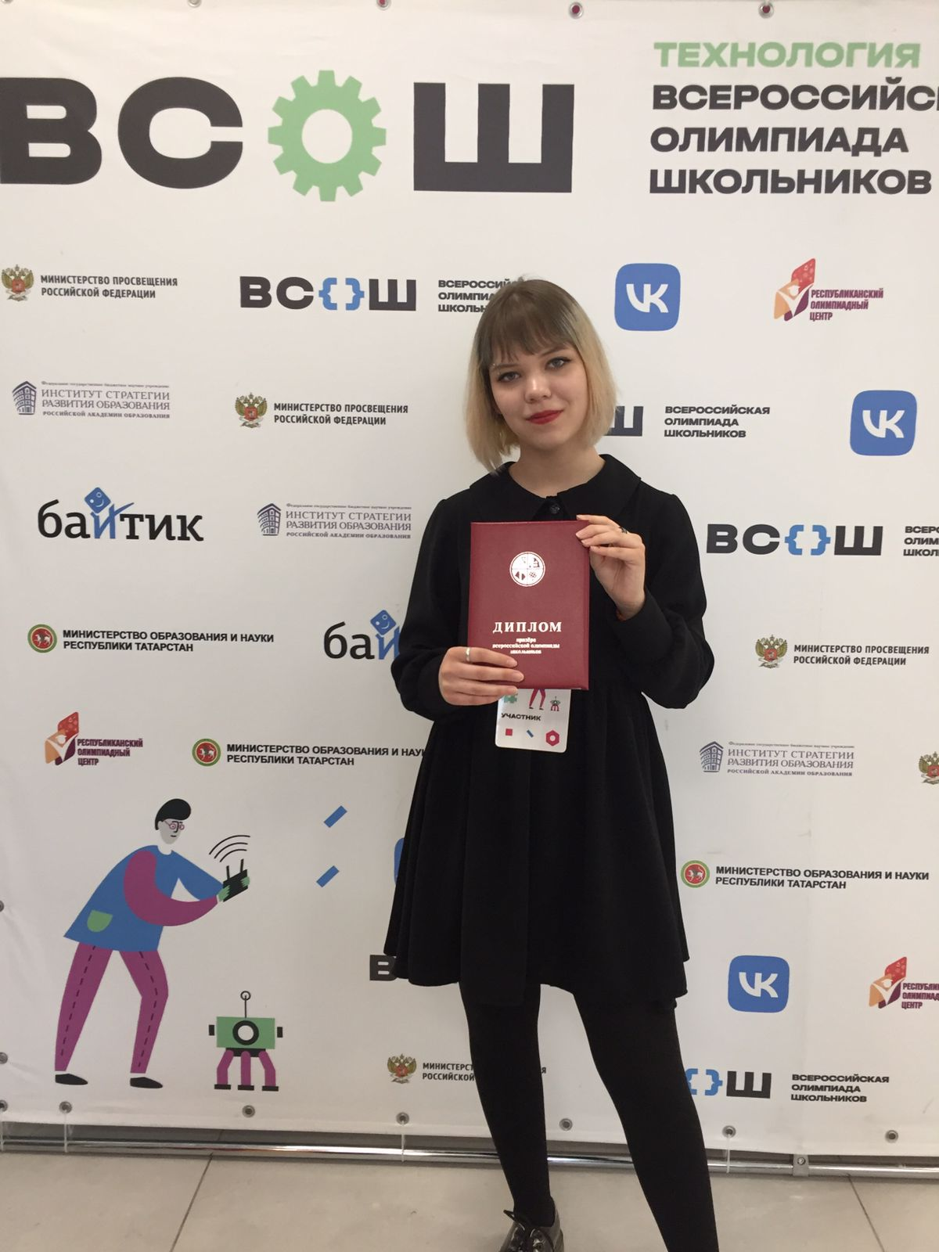
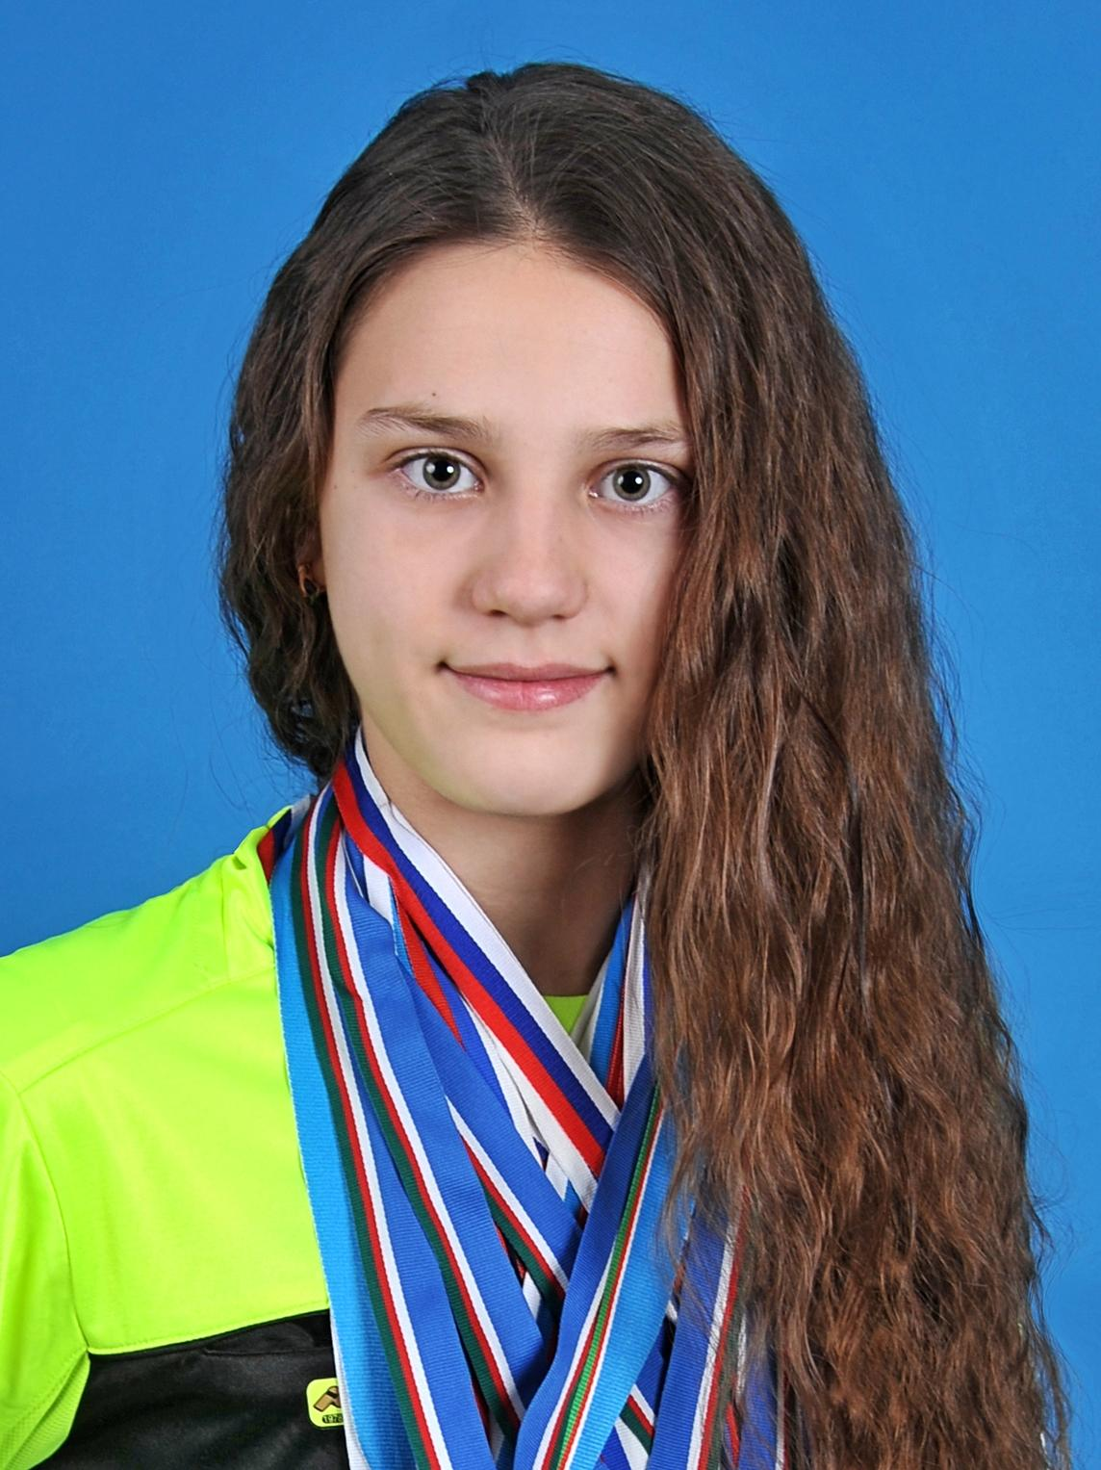
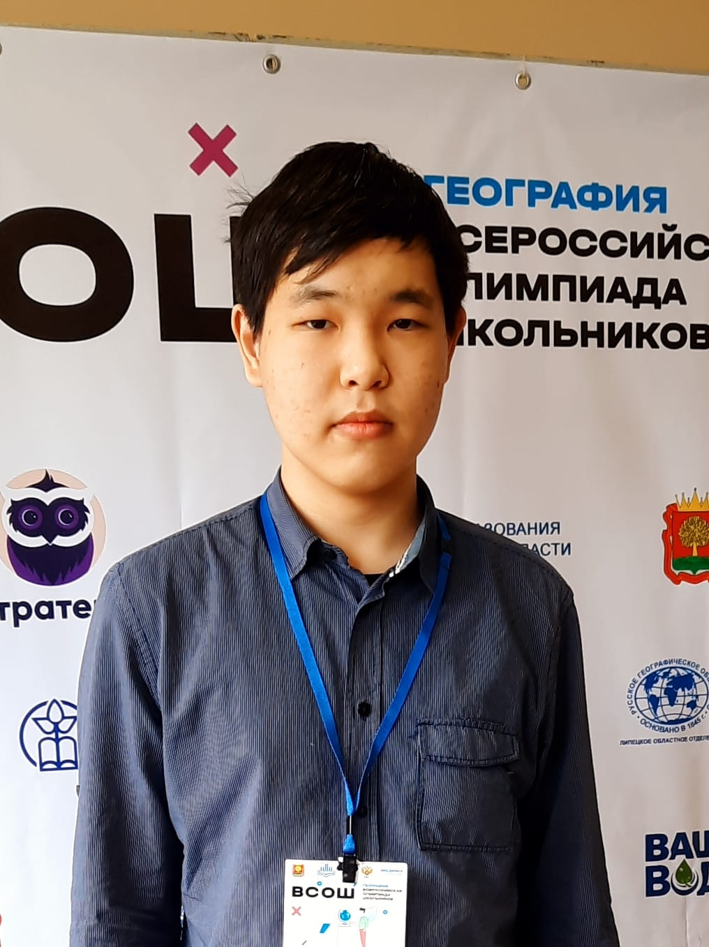
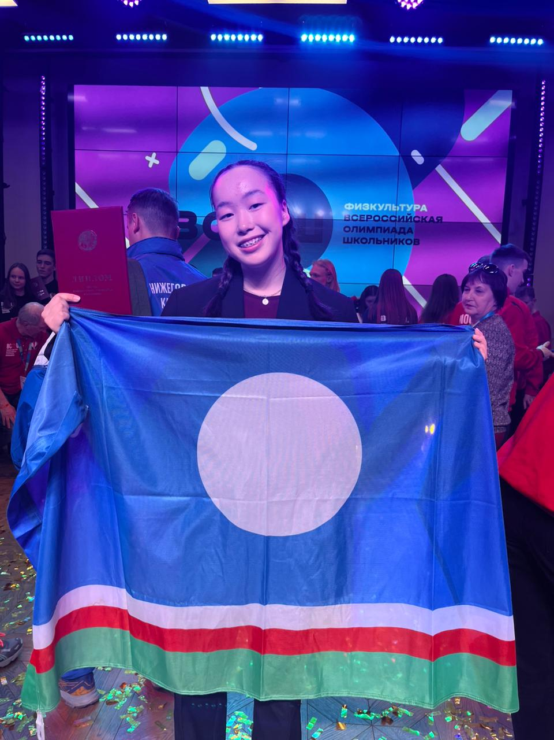
Победители и призеры заключительного этапа ВсОШ 2022-2023

Slide 12
Желаем УДАЧИ!
Всероссийская олимпиада школьников — определяющий момент для развития обучающегося.
Ключевое преимущество
Олимпиада помогает каждому участнику обнаружить его уникальные способности.
Ключевое сообщение
Олимпиада помогает каждому участнику поверить в свои силы.

